Slide 1

.
L‘incontro con le storie. Lettura e narrazione al tempo dei social.
a cura di Clelia Tollot
Torino, 9 gennaio 2020

Slide 2
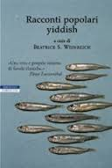
IL VALORE DELLE STORIE PER LA VITA
Il profondo valore delle storie per la vita è espresso magistralmente nella tradizione Yiddish

Slide 3
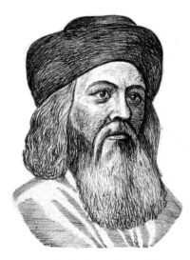
Baal Shem Tov fondatore del chassidismo, insegnava che un individuo nasce con un numero stabilito di parole.
Quando sono state tutte pronunciate quell’individuo muore.

Slide 4
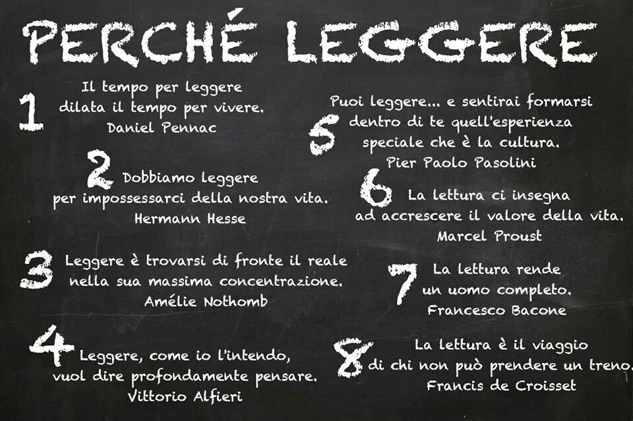

Slide 5
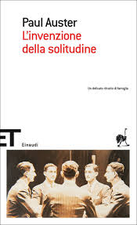
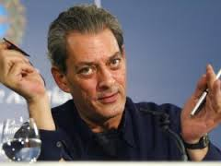
“….Ti prego, papà, raccontami una storia”
Allora il padre si siede e racconta una storia a suo figlio
Il bisogno di storie per un bambino non è meno vitale del bisogno di cibo

Slide 6

La lettura ad alta voce come iniziazione al mondo delle storie

Slide 7
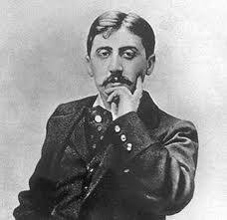
“Quando la lettura è per noi l’iniziatrice le cui magiche chiavi ci aprono al fondo di noi stessi quelle porte che noi non avremmo mai saputo aprire, allora la sua funzione nella nostra vita è salutare”
Marcel PROUST, Del piacere di leggere

Slide 8
Leggere è aprire le parentesi dell’immaginario
I FONDAMENTI DELLA LETTURA “SENSUALE”
Leggere significa identificarsi con l’amante e con il mistico. Leggere significa essere un po’ clandestini, abolire il mondo esterno, spostarsi verso una finzione, aprire le parentesi dell’immaginario. Leggere significa spesso ammalarsi (nel senso proprio e in quello figurato). Leggere significa stabilire una relazione attraverso il tatto, la vista, l’udito (le stesse parole risuonano). Si legge con tutto il corpo… il piacere viene dalla gioia dell’attesa C’è narrazione, vita, durata….
Leonard Bellenger

Slide 9

Enorme è il valore delle storie e dell’incanto che producono
Noi pensiamo in termini di storie e questo ci accomuna a ogni specie vivente

Slide 10
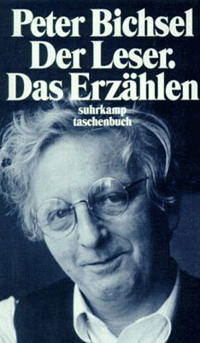
Possiamo vivere di storie
“….La letteratura sarebbe quindi un aiuto alla vita? Noi possiamo costruirci le nostre storie perché esiste il narrare e perchè qualcuno ce ne ha mostrato la possibilità….”

Slide 11
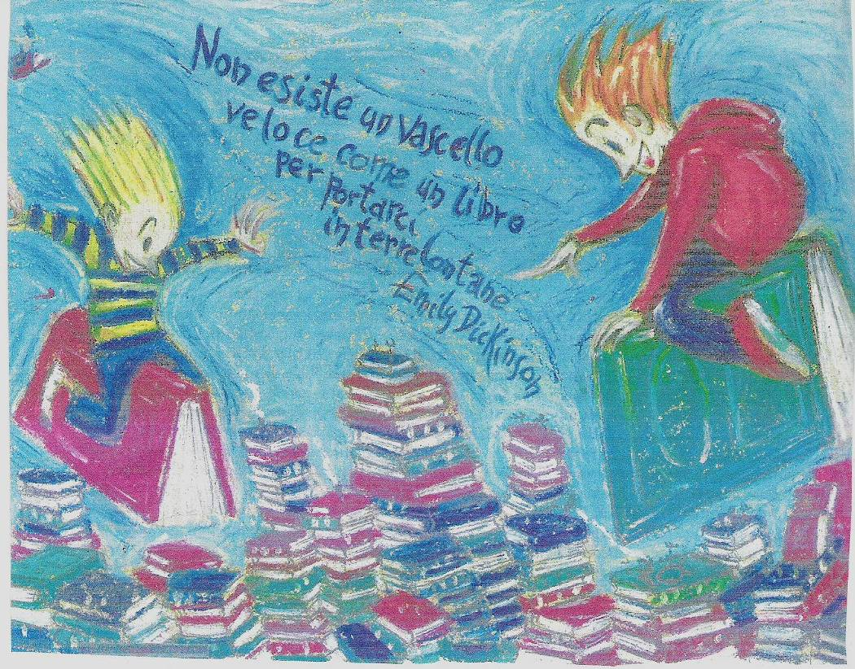
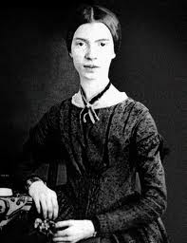
Leggere ci consente di viaggiare con la mente, nel tempo e nello
spazio e di aprire finestre sul mondo reale e su quello possibile

Slide 12
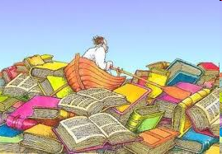
"Non esiste un vascello veloce come un libro,
per portarci in terre lontane
né corsieri come una pagina
di poesia che s'impenna.
Questa traversata
può farla anche il povero
senza aggressione di pedaggio,
tanto è frugale il carro dell'anima."
Emily Dickinson

Slide 13
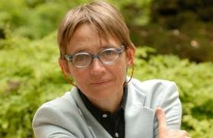
Leggere è creare un giardino dentro noi
Leggere, in fondo, non vuol dire altro che creare un piccolo giardino all'interno della nostra memoria. Ogni bel libro porta qualche elemento, un'aiuola, un viale, una panchina sulla quale riposarsi quando si è stanchi. Anno dopo anno, lettura dopo lettura, il giardino si trasforma in parco e, in questo parco, può capitare di trovarci qualcun altro.
Susanna Tamaro, Cara Mathilda. Lettere a una amica, Rizzoli 2010

Slide 14
I diritti imprescrittibili del lettore
Il decalogo di Daniel Pennac
1) Il diritto di non leggere
2) Il diritto di saltare le pagine
3) Il diritto di non finire il libro
4) Il diritto di rileggere
5) Il diritto di leggere qualsiasi cosa
6) Il diritto al bovarismo (malattia testualmente contagiosa)
7) Il diritto di leggere ovunque
8) Il diritto di spizzicare
9) Il diritto di leggere ad alta voce
10) Il diritto di tacere

Slide 15

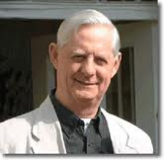
“Noi siamo quello che leggiamo”
C’è una relazione tra un ambiente casa-scuola ricco di storie, che stimola il dialogo e la conversazione sui libri, e la crescita di lettori entusiasti e consapevoli. Leggere letteratura ci consente di sperimentare le più diverse soluzioni ai problemi della vita prima di affrontarle nella realtà.

Slide 16
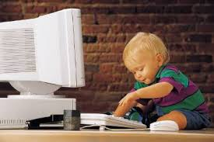
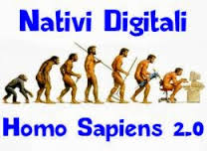
Cosa cambia con le nuove tecnologie?

Slide 17




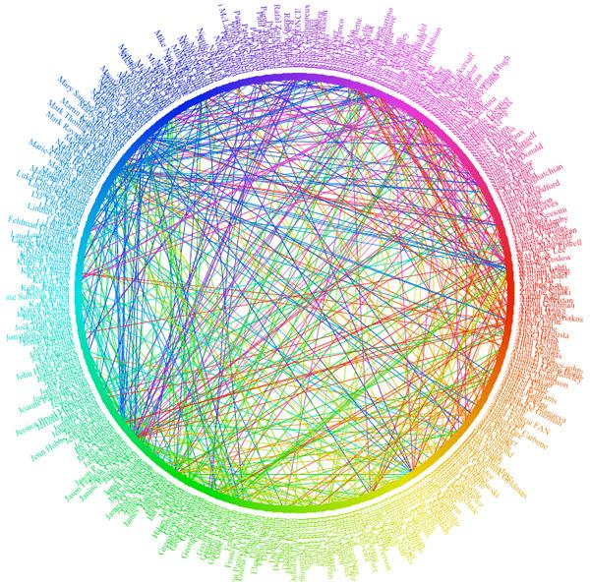
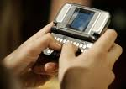
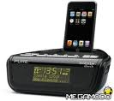


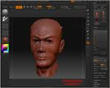
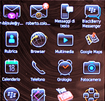

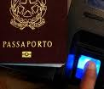

Slide 18

Le nuove tecnologie sono una realtà e anche una grande opportunità. Ma IL LIBRO mantiene una sua specifica identità

Slide 19

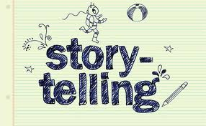

Slide 20
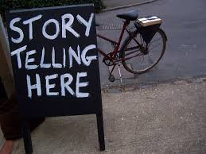
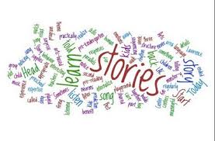
Un’inattesa rinascita della scrittura che risponde a un grande BISOGNO DI STORIE

Slide 21


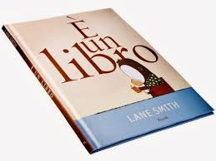
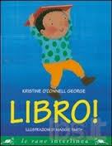
Ma cos’è un libro?

Slide 22
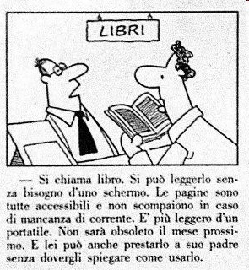

Slide 23
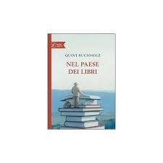
I libri per ragazzi sono una risorsa preziosa e offrono sguardi diversi sul mondo: libri per crescere e aprire finestre sorprendenti

Slide 24
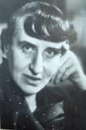

L’esempio di JELLA LEPMAN
“I Libri per bambini sono CIBO PER LA MENTE e formidabili VACCINI contro la dittatura, l’ignoranza e il razzismo”

Slide 25

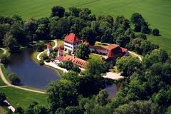
Il “Castello dei libri” della Internationale Jugendbibliothek München e l’impegno dell’IBBY entrambi fondati da Jella Lepman

Slide 26
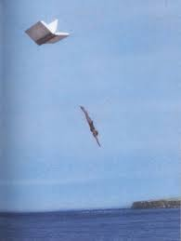
La lettura è una sorta di simulatore di volo
e una gigantesca macchina di preparazione alla vita sociale

Slide 27
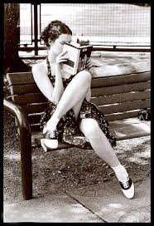
Da 30 anni si discute del piacere di leggere
e di come sia possibile coltivarlo

Slide 28
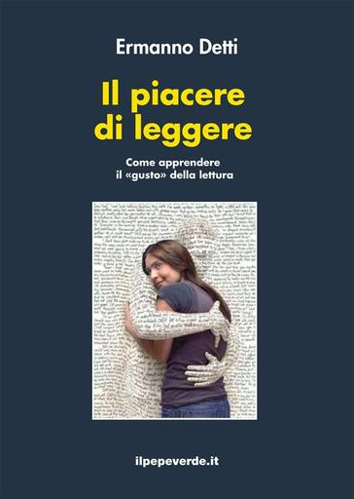
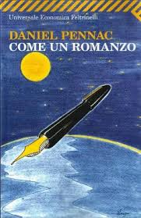


Slide 29

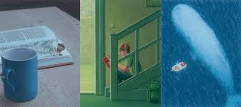
NON SI PUO’ INSEGNARE IL PIACERE DI LEGGERE
MA LO SI PUO’IMPARARE. COME?

Slide 30
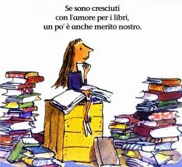
I libri per ragazzi sono una risorsa preziosa e offrono sguardi diversi sul mondo: libri per crescere e aprire finestre sorprendenti

Slide 31
Quali letture, dunque?
La lettura dei grandi autori e delle grandi opere può essere proposta già nella scuola?
sì, ma per assaggi
nell’ambito di percorsi guidati, con spazio all’ ascolto e alla condivisione di quel che il testo può dire ai ragazzi di oggi

Slide 32
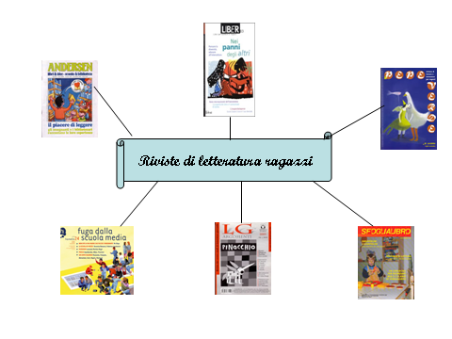
Libri per ragazzi: “diamanti in cantina” da scoprire

Slide 33
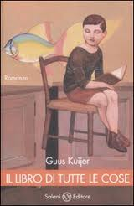
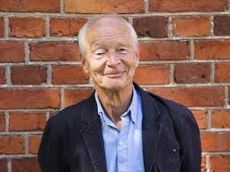
Fare come a casa di Thomas: il “circolo di lettura”: menù di assaggi diversi, contaminazione di generi e di linguaggi. letteratura “alta” e “bassa”, sconfinamenti e scambi

Slide 34
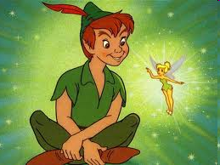
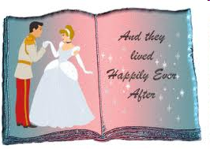
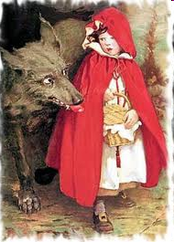
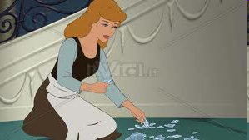
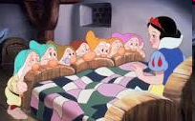
Prospettiva allocentrica

Slide 35
C’era una volta un bambino che si chiamava Carletto.
- Come me?
- Come te.
- Ero io
- Si, eri tu.
- Che cosa facevo?
- Adesso te lo racconto.
G. Rodari, La grammatica della fantasia

Slide 36
Come far odiare i libri
1) Presentare il libro come un alternativa alla tv.
2) Presentare il libro come un alternativa al fumetto.
3) Dire ai bambini di oggi che i bambini di una volta leggevano di più.
4) Ritenere che i bambini abbiano troppe distrazioni.
5) Dare la colpa ai bambini se non amano la lettura.
6) Trasformare il libro in uno strumento di tortura.
7) Rifiutarsi di leggere al bambino.
8) Non offrire una scelta sufficiente.
9) Ordinare di leggere.
Gianni Rodari,”Il giornale dei genitori”,1966

Slide 37
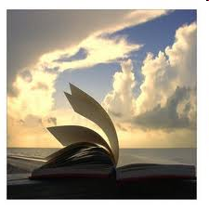

“La lettura ci consente di andare
oltre quello che possiamo essere
Aidan Chambers

Slide 38
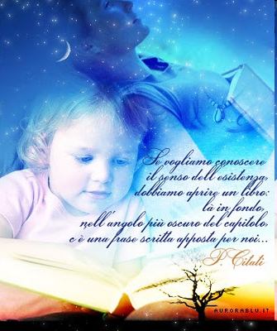

Slide 39

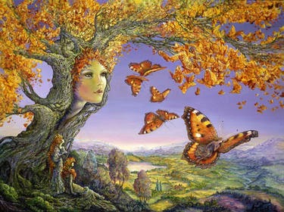
“Le storie sono creature selvagge e indomite... Quando le liberi, chi può sapere quali sconvolgimenti potranno compiere?”
(P. Ness, S.Down, Sette minuti dopo la mezzanotte, Mondadori)

Slide 40
